Slide 1
Project Zero Waste
Jord
1TINB
Jacy, Fenne, Iben, Remco

Slide 2

Doel
zero waste festival
milieu vriendelijk

Slide 3

Scope
Voeding
Lokale boeren
vegetarische
Green camping awareness
Duurzame / herbruikbare producten
Energie

Slide 4
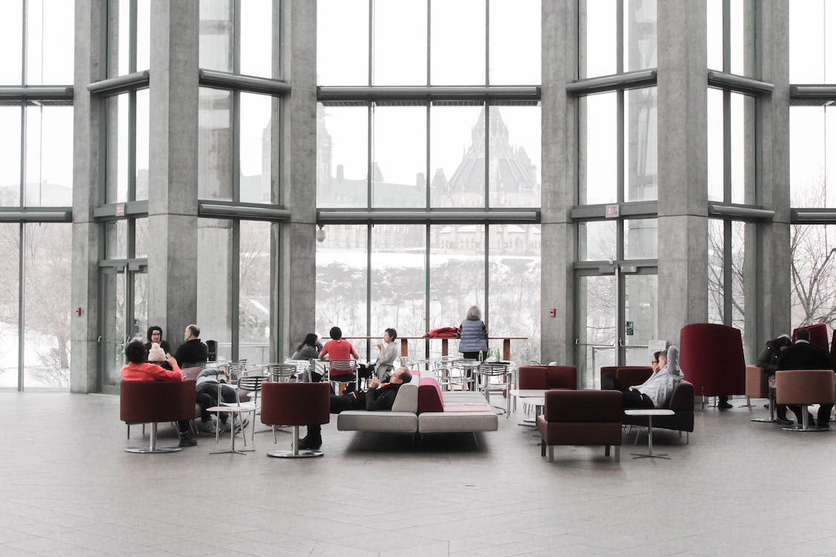
Team & Stakeholders
Werknemers
Studenten / flexi
personeel opbouw
Keuken personeel
beveiliging
Stakeholders
Lokale boeren
Gemeente
Winkels
Sponsors

Slide 5
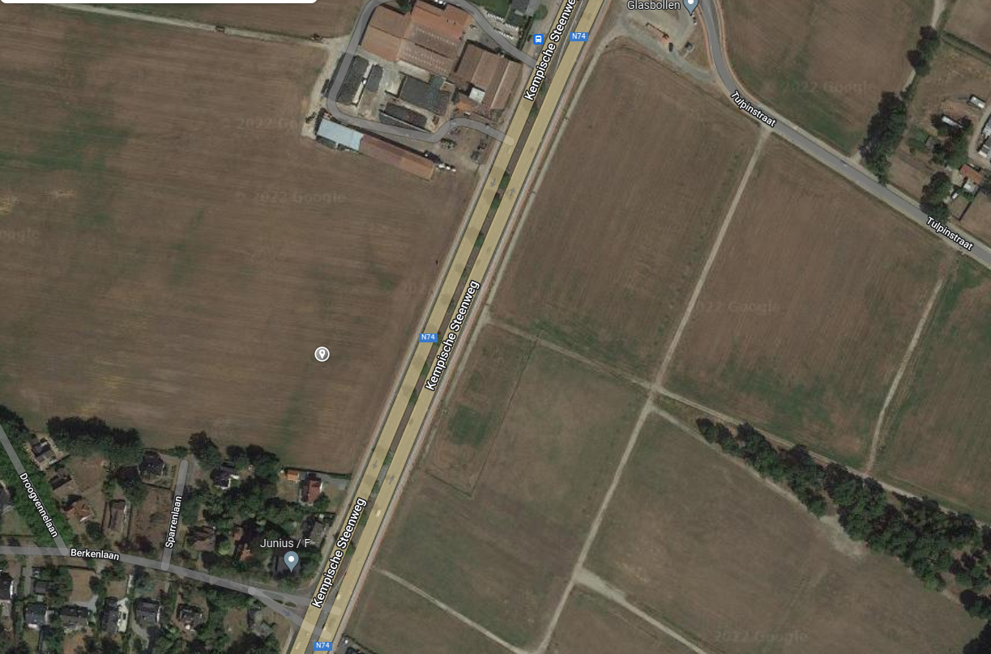
Timing & locatie
• Begin 1 december
• Begin opbouw 3 juni
• Begin festival 7 juli
• Eind festival 9 juli

Slide 6

Budget & Winst
Budget: 55.000
Winst: 122.000
Kaarten: 30.000
Drank en eten: ±90.000, 40-50 euro per persoon
Verhuur plots: 2000, 4 foodtrucks

Slide 8
THANK YOU

